Slide 1
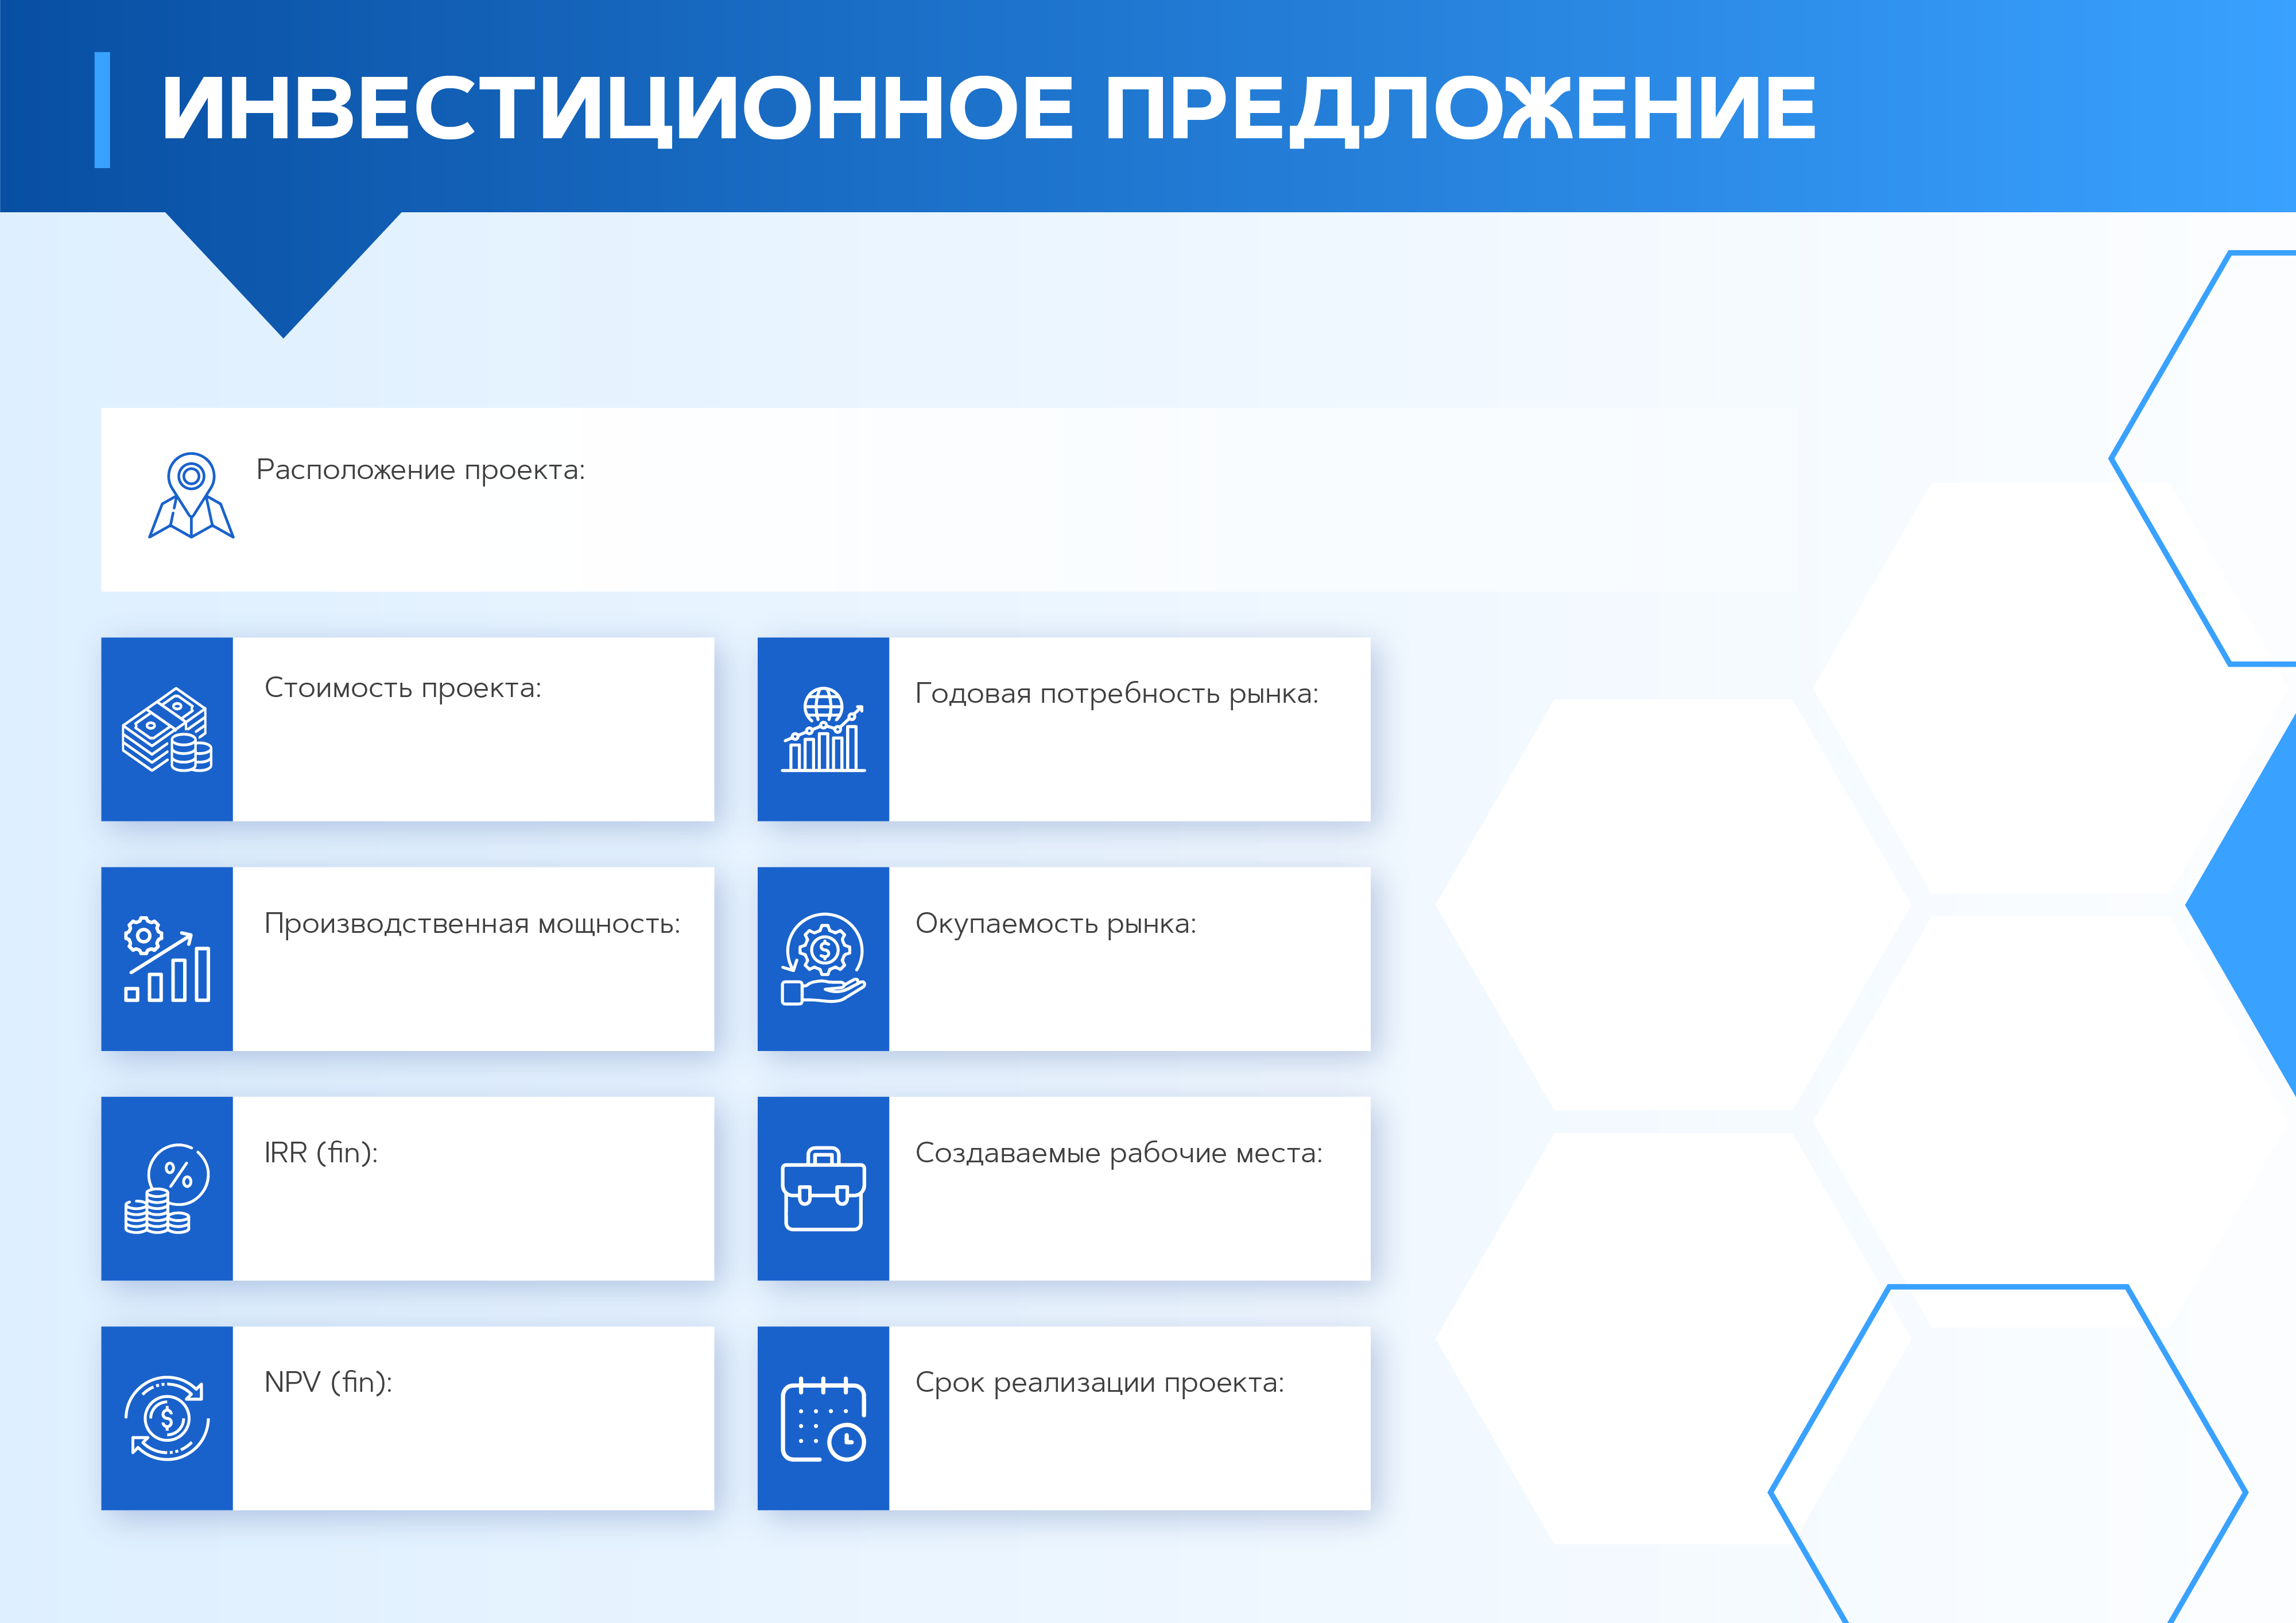
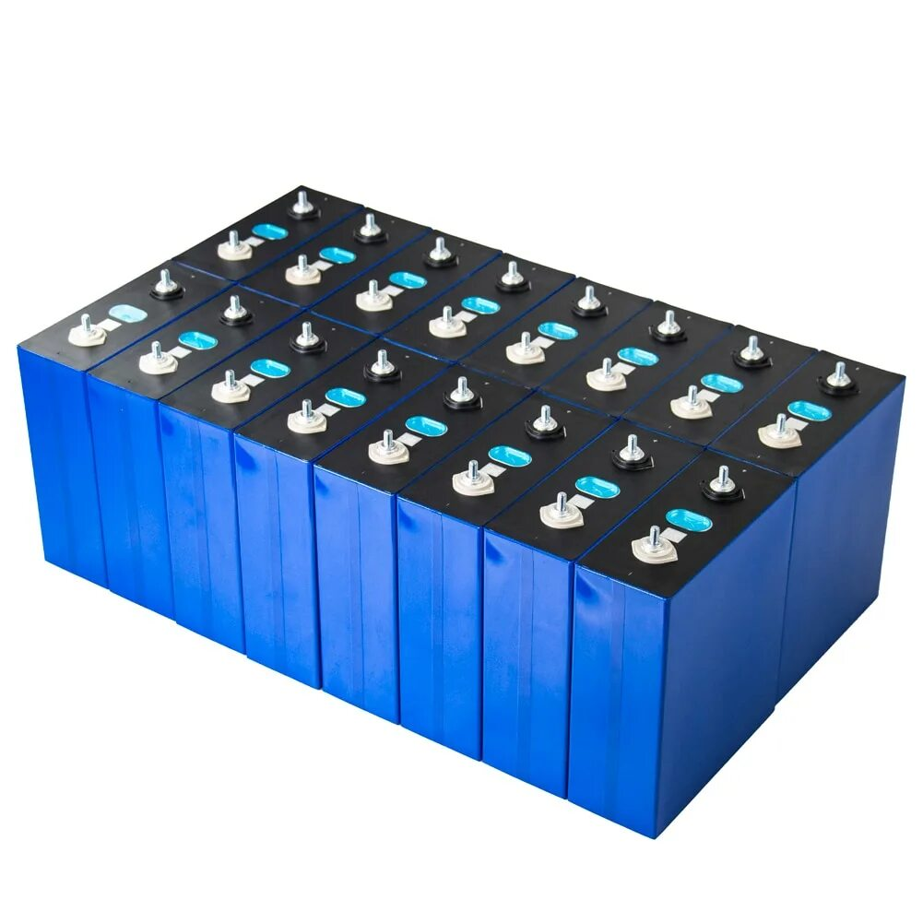
Совместное производство литий железо фосфатных аккумуляторных батарей
Ташкентская область, город Ахангаран, СЭЗ Eltech Industrial
$150 млн.
8 ГВт
2,5 ГВт
5,42 лет
12 %
150 человек
$38,6 млн
36 месяцев

